Slide 1
– LeMoS – Benutzerhandbuch

Slide 2
Aufbau dieses Dokuments
Grundlagen
Erste Schritte
Modellierungssprache
Systemfunktionen
Kontext und allgemeine Informationen zum LeMoS
Exemplarische Modellierung eines Lernmoduls
Spezifikation aller Konfigurationsmöglichkeiten des LeMoS
Spezifikation aller vom LeMoS bereitgestellten Funktionen
Vorgehensweise
Arbeitsablauf zur Erstellung eines Lernmoduls

Slide 3
– LeMoS – Grundlagen

Slide 4
Kontext dieses Dokuments
Zur Vereinfachung der Erstellung von Lernmodulen, sollen diese modelliert statt programmiert werden.
Um dies zu ermöglichen wurde das Lernstoff-Modellierungs-System (LeMoS) geschaffen.
Lernmodule werden modelliert, indem sie als Konfiguration beschrieben werden.
Das LeMoS wandelt Konfigurationen in fertige webbasierte Lernmodule um.
Konfigurationen werden in der Modellierungssprache des LeMoS beschrieben.
Syntaktische Grundlage der Modellierungssprache ist die strukturierte Sprache YAML.
Die Struktur der Modellierungssprache ist im Kapitel "Modellierungssprache" definiert.
Der Ablauf eines Lernmoduls wird als Zustandsgraph beschrieben.
Die konfigurierbaren Aktionen, Operationen und Bedingungen sind als Zeichenketten in JavaScript-Syntax zu definieren.
Zur Interaktion mit dem Lernmodul können die Systemfunktionen des LeMoS genutzt werden, die im Kapitel "Systemfunktionen" definiert sind.
Zum Erzeugen/Testen eines Lernmoduls ist die Anleitung im Kapitel "Vorgehensweise" zu befolgen.
Alle benötigten Dateien (inklusive der genannten Dokumente) werden vom Entwickler des LeMoS bereitgestellt.

Slide 5
Überblick der Begrifflichkeiten
Lerninhalt
Lernmodul
Lernplattform
Inhalt, der den Benutzern vermittelt werden soll
Webseite, die die Interaktion mit einem Lerninhalt ermöglicht
Webseite, auf der die Lernmodule angeboten werden
Benutzer
Person, die die Lernmodule zum eigenständigen Lernen verwendet
Lernmodulersteller
Person, die die Lerninhalte konzipiert und entsprechende Lernmodule modelliert
Konfiguration
Beschreibung, aus der ein Lernmodul erzeugt werden soll
Notes:
Lerninhalt
Inhalt, der von einer Aufgabenstellung vermittelt werden soll
Bsp.: Wie ein bestimmtes Sortierverfahren funktioniert
Lernmodul
Webseite, die die Interaktion mit einem Lerninhalt ermöglicht
Lernplattform
Bereits existierende Webseite, auf der die Lernmodule angeboten werden
Benutzer
Person, die die Lernmodule zum eigenständigen Lernen verwendet
In der Regel: Studenten
Aufgabensteller
Person, die die Lerninhalte definiert und modelliert
In der Regel: Dozenten

Slide 6
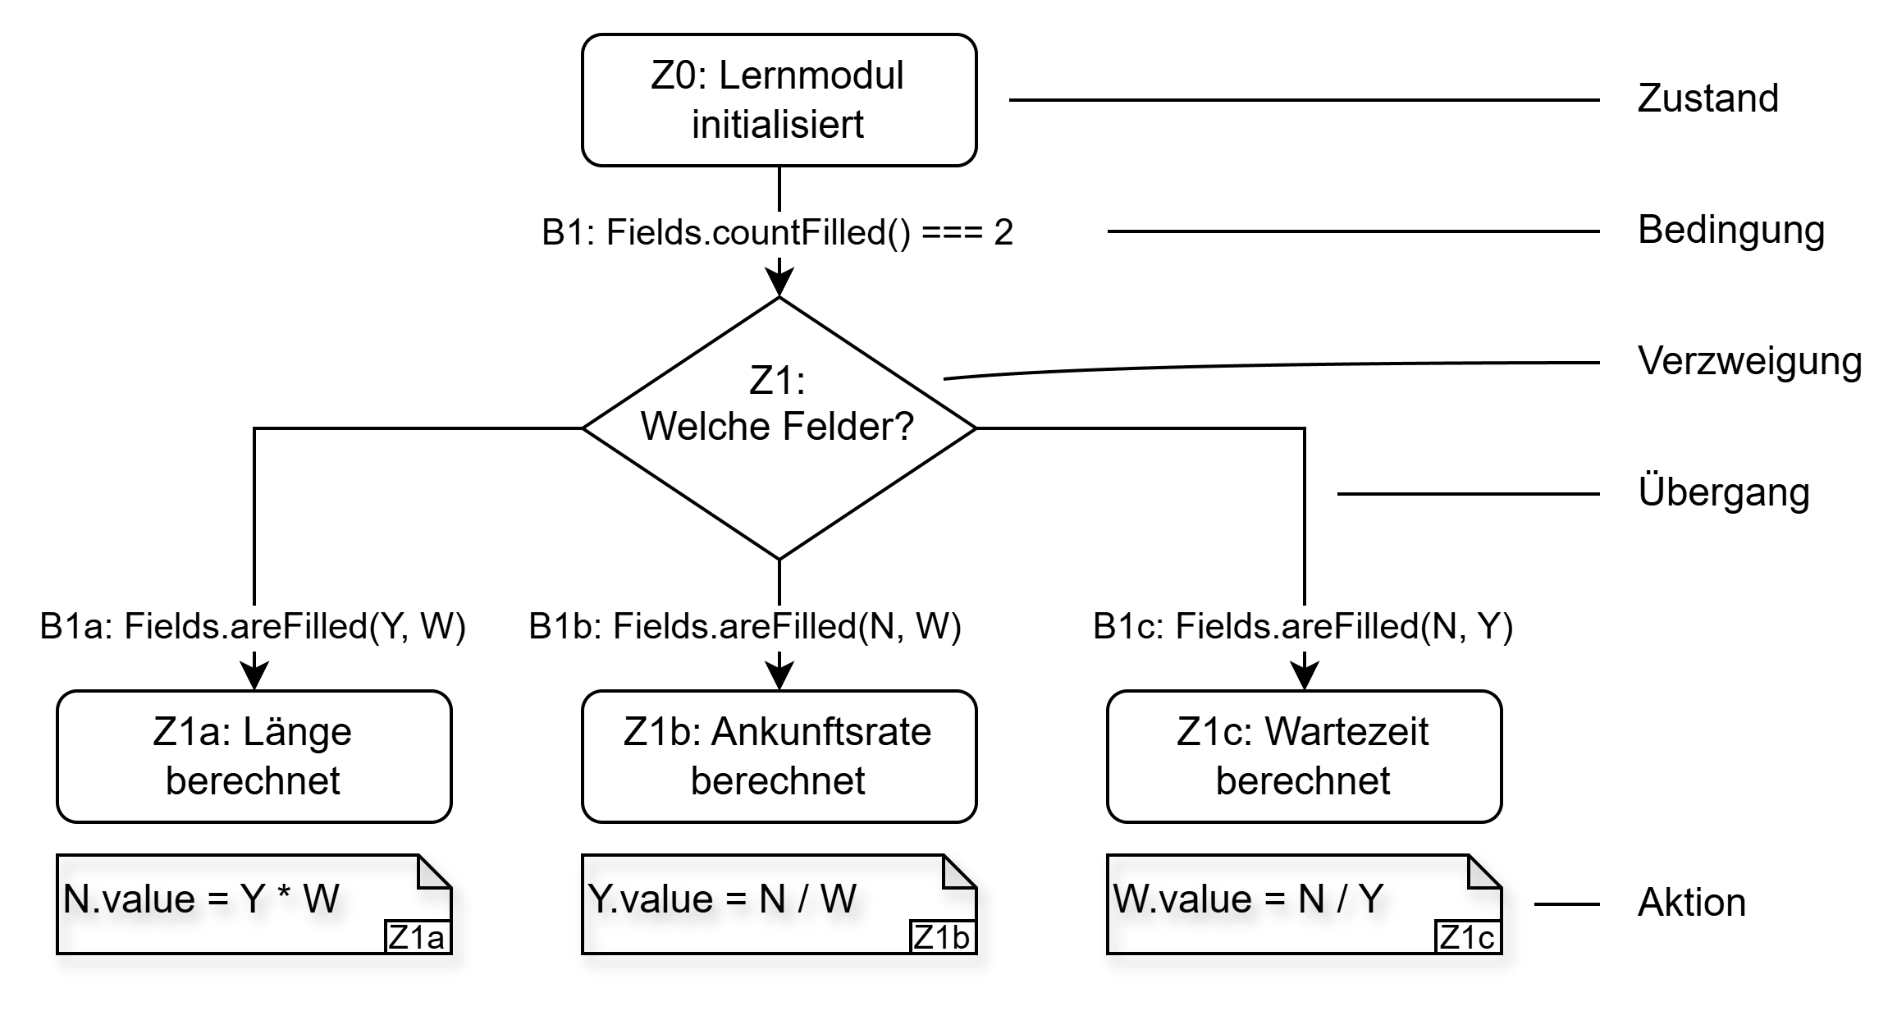
Aufbau der Zustandsgraphen

Slide 7
Funktionsweise der Zustandsgraphen
Beschreiben den Ablauf eines Lernmoduls durch Verknüpfung mehrerer Zustände.
Jeder Zustand kann Aktionen definieren, die vor seinem Eintritt ausgeführt werden.
Jeder Zustand kann Übergänge zu anderen Zuständen definieren.
Ausgangspunkt des Zustandsgraphen ist der genau einmal zu definierende Einstiegszustand.
Endzustände werden nicht explizit definiert, der Zustandsgraph endet, sobald bei einem Zustand keine Übergänge möglich sind (entweder keine Übergänge definiert, oder keine der Bedingungen erfüllt).
Verzweigungen können keine Aktionen definieren und werden stets automatisch durchgeführt.
Verzweigungen funktionieren wie normale Zustände und sind daher auch stets durch normale Zustände ersetzbar, sie dienen ausschließlich der semantischen Abgrenzung.
Zustandsübergänge können bedingt oder unbedingt sein.
Pro Zustand darf maximal ein Zustand ohne Bedingung (unbedingt) sein.
Es wird stets der erste Übergang durchgeführt, dessen Bedingung erfüllt ist.
Unbedingte Übergänge werden stets als letztes betrachtet.

Slide 8
– LeMoS – Vorgehensweise

Slide 9
1. Konzeptionieren des Lernmoduls
Lernmodulersteller erstellt Konzept für Lernmodul:
Was soll vom Lernmodul vermittelt werden?
Welche Werte sollen im Lernmodul eingegeben und ausgegeben werden?
Wie soll das Lernmodul zu dem gewünschten Ergebnis kommen (als Zustandsgraph)?
Welche exemplarischen Eingabemengen sollten vom Lernmodul bereitgestellt werden?

Slide 10
2. Modellieren des Lernmoduls
Lernmodulersteller überträgt Konzept in Modellierungssprache:
Syntaktische Grundlage der Modellierungssprache: YAML
Dokumentation der Struktur der Modellierungssprache in Kapitel "Modellierungssprache"
Dokumentation der vom LeMoS bereitgestellten Funktionen in Kapitel "Systemfunktionen"
Beispiel aus Kapitel "Erste Schritte" einsehbar in Ordner "Beispielmodul"
Unterstützung durch Verwendung der Schemata möglich:
Schema "LeMoS-Modul-Schema.json" für die Konfiguration des Lernmodul
Schema "LeMoS-Szenario-Schema.json" für die Konfiguration der Lernmodul-Szenarien
Nähere Erläuterungen dazu in Kapitel "Erste Schritte"
Hinweis: das LeMoS validiert nicht gegen diese Schemata, daraus ergibt sich folgendes:
Sollte ein Fehler im Schema vorliegen, sodass etwas fälschlicherweise als inkorrekt klassifiziert wird, kann das LeMoS die Konfiguration ggf. dennoch verarbeiten
Das LeMoS kann auch Fehler erkennen, die das Schema nicht erkennt, etwa wenn es nicht genau einen ENTRY-State gibt, es ist daher ratsam auch die Ausgabe des LeMoS zu betrachten

Slide 11
3. Generieren des Lernmoduls
Lernmodulersteller nutzt LeMoS, um Konfiguration in fertiges Lernmodul umzuwandeln:
Vorbedingungen:
Java JDK21 ist installiert und unter der Pfad-Variable "java" erreichbar
Die vom Softwareentwickler gelieferten Dateien liegen entpackt im Dateisystem vor
Ausführen des zugehörigen Skripts an beliebiger Stelle:
Unter Linux: "run-lemos.sh"
Unter Windows: "run-lemos.bat"
Parameter beim Aufruf des Skripts: absoluter oder relativer Pfad der Lernmodulkonfiguration (Angabe mehrerer Lernmodulkonfigurationen möglich)
Ergebnis des Skripts: ZIP-Archiv mit dem Namen der Lernmodulkonfiguration, abgelegt am Ausführungsort des Skripts

Slide 12
3. Generieren des Lernmoduls – Beispiel
Ordnerstruktur (exemplarisch):
Überordner
LeMoS
lemos-<version>.jar (z.B. lemos-2.2.0.jar) // Vom Softwareentwickler des LeMoS bereitzustellen
run-lemos.sh // Vom Softwareentwickler des LeMoS bereitzustellen
run-lemos.bat // Vom Softwareentwickler des LeMoS bereitzustellen
Konfigurationen
Benutzerhandbuch.pdf // Vom Softwareentwickler des LeMoS bereitzustellen
LeMoS-Modul-Schema.json // Vom Softwareentwickler des LeMoS bereitzustellen
LeMoS-Szenario-Schema.json // Vom Softwareentwickler des LeMoS bereitzustellen
Beispielmodul
Subtraktion.yaml
scenarios (Optional)
Subtraktion-S1.yaml
...
resources (Optional)
...
...
Zielordner
Aufruf des Skripts im Zielordner: ../LeMoS/run-lemos.sh ../Konfigurationen/Modul_Subtraktion/Subtraktion.yaml
Ergebnis im Zielordner: Subtraktion.zip

Slide 13
4. Bereitstellen des Lernmoduls
Lernmodulersteller testet erzeugtes Lernmodul und lässt es bereitstellen:
Vorbedingungen:
Der Browser muss zum Ausführen des Lernmoduls mindestens die ECMAScript-Version es2022 unterstützen
Falls der Browser 'Mozilla Firefox' verwendet wird, darf dieser nicht via Snap installiert sein, da hier der Funktionsumfang ungenügend ist
Testen des Lernmoduls in einer der folgenden Varianten (direktes öffnen im Browser ist nicht möglich):
Via Apache:
Verschieben der entpackten ZIP-Datei an den gewünschten Document-Root
Apache entsprechend des Document-Root konfigurieren
Via Tomcat:
Verschieben der entpackten ZIP-Datei in den webapps-Ordner von Tomcat
Alternativ: Umbenennen der ZIP-Datei zu einer WAR-Datei und verschieben in den webapps-Ordner von Tomcat
URL des Lernmoduls: <Webserver-URL>/<Lernmodul-Dateiname> --> Beispiel:
URL des Webservers: http://localhost:8080
Name des entpackten Ordners bzw. der Verknüpfung im webapps-Ordner: Subtraktion
URL des Lernmoduls: http://localhost:8080/Subtraktion
Via Tomcat GUI:
Öffnen der Seite http://localhost:8080/manager in einem Webbrowser
Unter "Lokale WAR Datei zur Installation hochladen" auf "Durchsuchen" klicken und ZIP-Datei auswählen
Unter "Lokale WAR Datei zur Installation hochladen" auf "Installieren" klicken
Unter "Anwendungen" auf Kontext-Pfad (entspricht /<Lernmodul-Dateiname>) des Lernmoduls klicken --> Beispiel:
Name der ZIP-Datei: Subtraktion.zip
Kontext-Pfad des Lernmoduls: /Subtraktion
Bereitstellung: Weiterleiten des generierten ZIP-Archivs an den Verwalter der Lernplattform

Slide 14
– LeMoS – Erste Schritte

Slide 15
Erste Schritte
Vorüberlegungen

Slide 16
Lerninhalt
Was soll das neue Lernmodul vermitteln?
Konzept der Subtraktion (Minuend minus Subtrahend ergibt die Differenz)
Gegeben (vom Benutzer einzugeben) sind somit folgende Werte:
Minuend (M), beispielsweise 7
Subtrahend (S), beispielsweise 5
Gesucht (vom Lernmodul zu berechnen) ist somit folgender Wert:
Differenz (D), im Beispiel: 2
Mögliche Abläufe des Lernmoduls
Variante 1: Berechnung in einem Schritt ohne weitere Bedingungen:
Abziehen des Subtrahenden vom Minuenden, um Differenz zu erhalten
Variante 2: Minuend muss größer als der Subtrahend sein:
Wenn Minuend größer als Subtrahend: Differenz = Minuend – Subtrahend
Ansonsten: mache nichts
Variante 3: Es wird stets der kleinere vom größeren Wert abgezogen (Betrag der Differenz):
Wenn Minuend größer als Subtrahend: Differenz = Minuend – Subtrahend
Ansonsten: Differenz = Subtrahend - Minuend

Slide 17
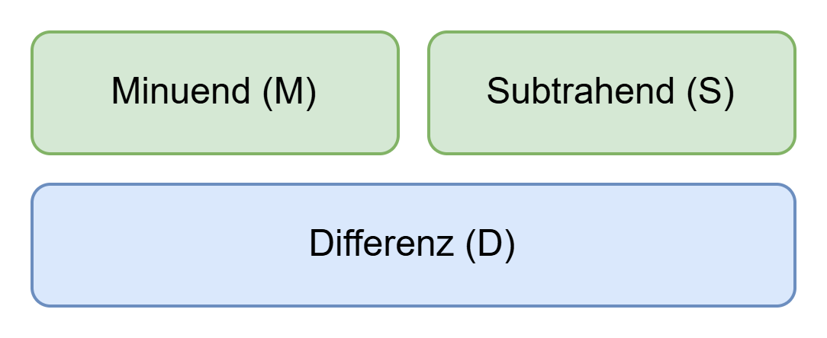
Bedienoberfläche
Welche Felder werden zur Interaktion mit dem Lernmodul benötigt?
Benutzer muss die beiden Ausgangswerte (Minuend und Subtrahend) eingeben können, daher wird für beide ein Eingabefeld benötigt.
Benutzer soll das Ergebnis des Lernmoduls (Differenz) in weiterem Feld erhalten.
Anordnung: die beiden Eingabefelder sollen nebeneinander, das Ausgabefeld darunter positioniert sein.
Schematische Darstellung der Bedienoberfläche (grün: Eingabefelder; blau: Ausgabefeld)

Slide 18
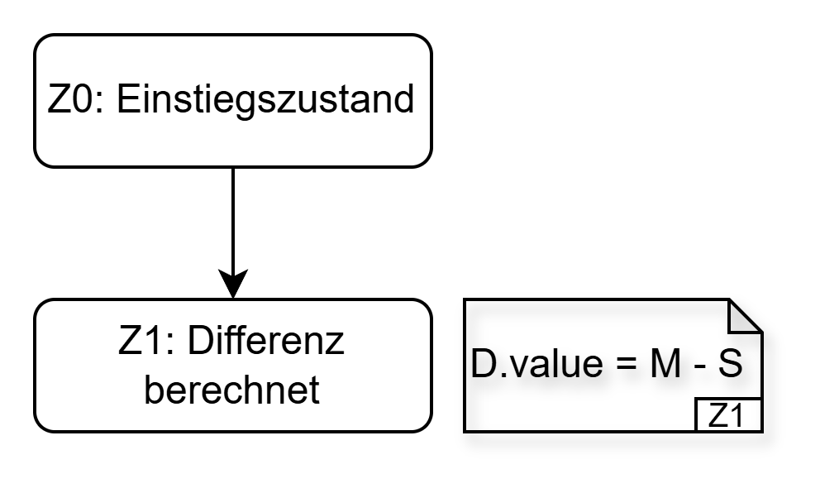
Zustandsgraph (Variante 1)
Wie kann der Ablauf des Lernmodul als Zustandsgraph beschrieben werden?
Der Ablauf der ersten Variante sieht nur einen Schritt (Berechnung der Differenz) vor.
Neben dem initialen Zustand des Lernmoduls (Einstiegszustand Z0) gibt es somit nur noch den zur Berechnung (Z1)
Letzterer Zustands soll dafür die Operation Differenz (D) = Minuend (M) - Subtrahend (S) durchführen.
Um den berechneten Wert dem Differenzfeld D zuzuweisen ist im LeMoS die Ergänzung ".value" zu verwenden.
Die in Z1 auszuführende Aktion lautet somit D.value = M - S.
Darstellung des Zustandsgraphen für Variante 1

Slide 19
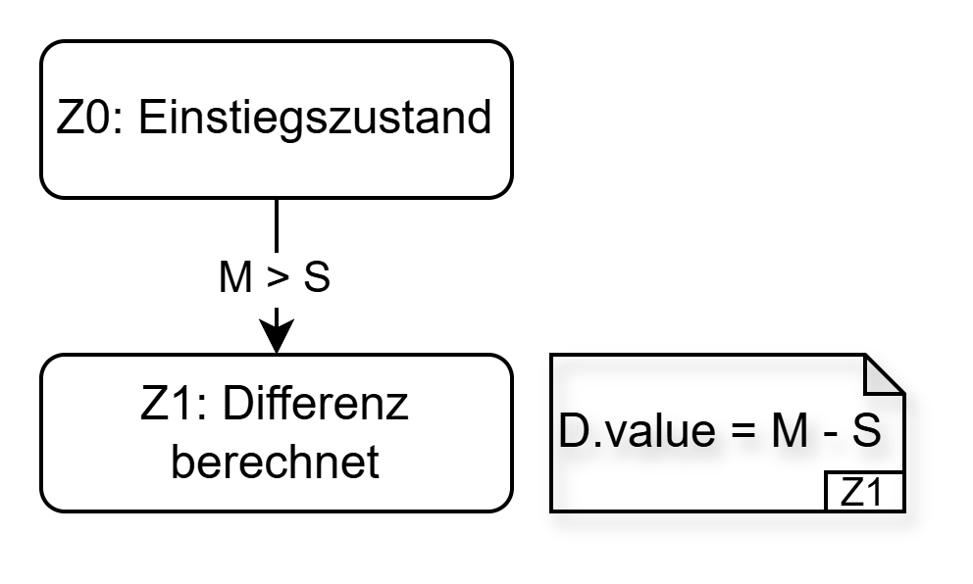
Zustandsgraph (Variante 2)
Wie kann der Ablauf des Lernmodul als Zustandsgraph beschrieben werden?
Ergänzend zur ersten Variante soll die Berechnung in der zweiten Variante nur noch erfolgen, wenn der Minuend M größer als der Subtrahend S ist.
Der bisher bedingungslose Übergang von Z0 (Einstiegszustand) zu Z1 (Berechnung) wird daher um die Bedingung M > S erweitert.
Darstellung des Zustandsgraphen für Variante 2

Slide 20
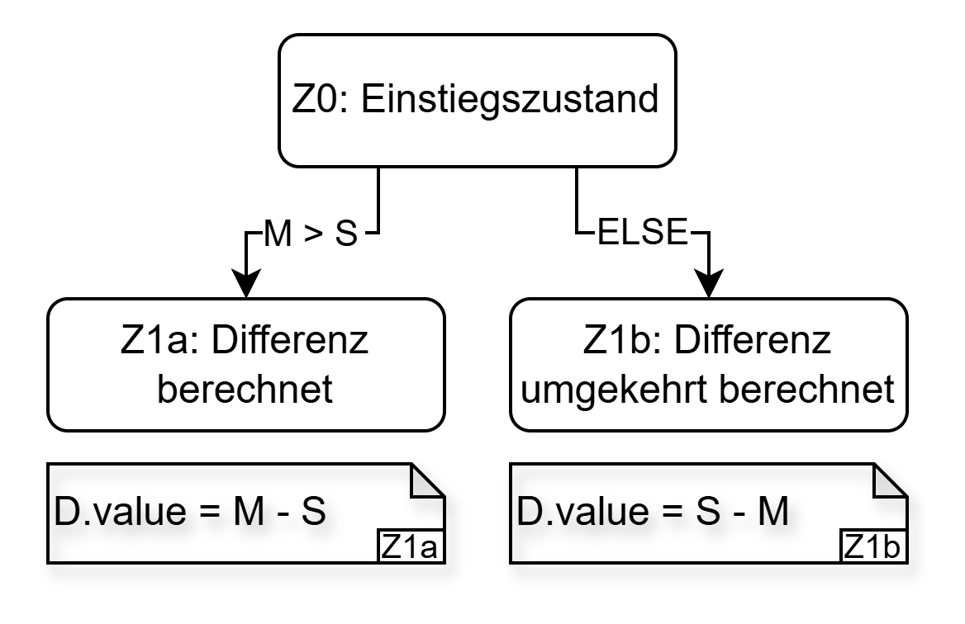
Zustandsgraph (Variante 3)
Wie kann der Ablauf des Lernmodul als Zustandsgraph beschrieben werden?
Ergänzend zur zweiten Variante soll das Lernmodul in der dritten Variante nicht enden, wenn der Minuend M nicht größer als der Subtrahend S ist.
Stattdessen soll die Differenz in diesem Fall umgekehrt, das heißt Subtrahend minus Minuend berechnet werden.
Der Zustandsgraph wird daher um einen weiteren Zustand (Z1b) sowie einen von Z0 zu ihm führenden Übergang ergänzt.
Der bisherige Zustand Z1 wird zur Klarstellung in Z1a umbenannt.
Der Übergang zu Z1b soll genau dann erfolgen, wenn der zu Z1a aufgrund der Bedingung nicht erfolgen konnte, weitere Bedingungen sollen nicht aufgestellt werden.
Darstellung des Zustandsgraphen für Variante 3

Slide 21
Szenarien
Welche exemplarischen Eingabewerte sollen im Lernmodul auswählbar sein?
Benutzer sollen sich nicht erst ein Szenario (exemplarische Eingabemenge) ausdenken müssen, um das Lernmodul nutzen zu können.
Im Beispiel ist folgendes Szenario vorgesehen: der Minuend (M) soll den Wert '7' haben und der Subtrahend (S) den Wert '5', sodass die korrekte Differenz (D) des Lernmoduls '2' lautet.
Hinweis: Lernmodule können beliebig viele Beispiele/Szenarien haben, funktionieren aber auch ohne.

Slide 22
Erste Schritte
Lernmodulkonfiguration

Slide 23
1. Grundstruktur mit Schema definieren
Grundstruktur für jedes Lernmodul:
# yaml-language-server: $schema=
general:
fields:
states:
Ergänzen des Pfads zum Schema für Lernmodulkonfigurationen des LeMoS: (Beispiel: Schema erreichbar mittels ../LeMoS-Modul-Schema.json)
# yaml-language-server: $schema=../LeMoS-Modul-Schema.json
general:
fields:
states:
Hinweis: die vollständige Konfiguration kann in der Datei "Subtraktion.yaml" eingesehen werden.

Slide 24
2. Allgemeine Angaben definieren
Erforderliche Attribute:
heading für den Namen / die Überschrift des Lernmoduls (Bsp.: Subtraktion)
Empfohlene Attribute:
explanation für Erläuterungen zum Lernmodul (Bsp.: Minuend minus Subtrahend ergibt die Differenz)
sources für Quellenangaben (Bsp.: Skript zu Grundlagen der Mathematik oder Internet)
contacts für Kontaktangaben (Bsp.: Beliebige Angaben für fachliche Fragen an Herrn Mustermann)
settings/lemosVersion zur Angabe der verwendeten Version des LeMoS für spätere Aufwärtskompatibilität (Bsp.: Version 2.0.0)
Weitere Möglichkeiten:
Weitere Einstellungen des Moduls über settings
Einstellungen des Protokollierungsfelds über logger
Definieren globaler Variablen über variables
Definieren eigener Funktionen über functions
Importieren zusätzlicher Bibliotheken über imports
Hinterlegen zusätzlicher Ressourcen wie Bilder/Audios/Videos über resources

Slide 25
2. Allgemeine Angaben definieren – Beispielkonfiguration
general:
heading: "Subtraktion"
explanation: "Minuend minus Subtrahend ergibt die Differenz"
sources:
- "Grundlagen der Mathematik"
- "Internet"
contacts:
- name: "Professor Max Mustermann"
purpose: "Fachliche Fragen"
data:
Telefon: "01234 567-890"
E-Mail: "max@mustermann.de"
Büro: "0-815"
settings:
lemosVersion: "2.0.0"
Hinweis: die vollständige Konfiguration kann in der Datei "Subtraktion.yaml" eingesehen werden.

Slide 26
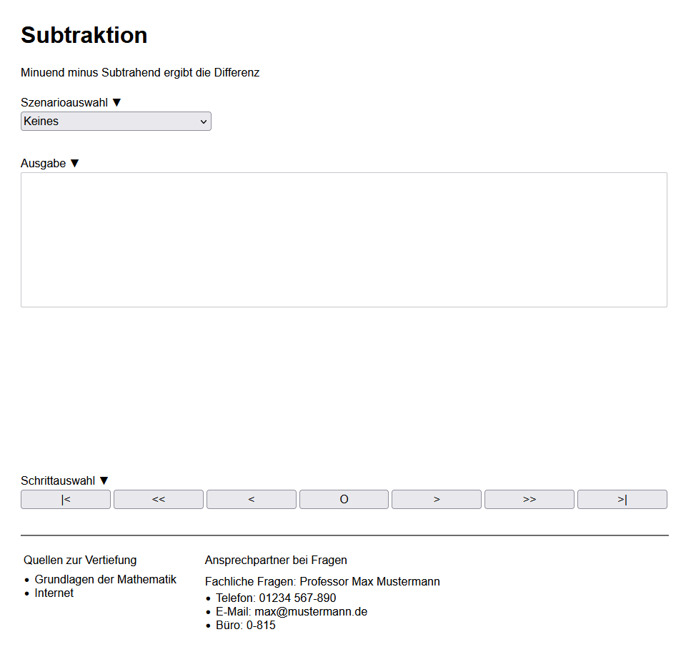
2. Allgemeine Angaben definieren – Ergebnis

Slide 27
3. Felder definieren
Erforderliche Attribute (pro Feld):
id: eindeutige Bezeichnung des Felds, unter der es im Lernmodul angesprochen werden soll (Bsp.: der Minuend soll M, der Subtrahend S und die Differenz D heißen)
type: Art des Feldes wie Infofeld, Textfeld, Listenfeld, … (Bsp.: alle drei Felder, M, S und D sollen einfache Textfelder, d.h. type TEXT sein)
Empfohlene Attribute (pro Feld):
name: Anzeigename des Felds (Bsp.: Minuend, Subtrahend oder Differenz)
explanation: Erläuterung zum Feld (Bsp.: linker/rechter Ausgangswert zur Bildung der Differenz)
usage: Verwendungsart des Felds (Bsp.: Differenzfeld benötigt keine Eingabe, daher usage OUTPUT)
style: Größe und Positionierung des Felds (Bsp.: Minuend und Subtrahend nebeneinander, Differenz darunter)
Für Eingabefelder (usage INPUT):
datatype: Datentyp des Felds (Bsp.: es sind nur Zahlen erlaubt, daher datatype NUMBER)
restrictions: Weitere Einschränkungen der Eingaben (Bsp.: es sind nur positive Werte erlaubt)
Weitere Möglichkeiten (pro Feld):
Ausblenden des Felds über hidden (standardmäßig sichtbar)
Hervorheben des Felds über highlighted (standardmäßig nicht hervorgehoben)
Für Eingabefelder: Einstellen, ob das Feld leer bleiben darf über allowEmpty (standardmäßig nicht erlaubt)
Für Eingabefelder: Konfigurieren von Reaktionen auf Eingaben über reactions (standardmäßig keine)
Weitere Attribute und Konfigurationsmöglichkeiten in Abhängigkeit von den Feldtypen (siehe type-Attribut)

Slide 28
3. Felder definieren – Style-Attribut
Erforderliche Attribute:
row: Vertikale Positionierung des Felds (Zeile im Raster, beginnend bei 1) (Bsp.: M und S sollen in erster Zeile, D darunter in der zweiten Zeile positioniert werden)
column: Horizontale Positionierung des Felds (Spalte im Raster, beginnend bei 1) (Bsp.: M und D sollen am Anfang ihrer Zeile stehen, S soll erst in der zweiten Spalte folgen)
Optionale Attribute:
width: Horizontale Ausdehnung des Felds (Anzahl der belegten Spalten) (Bsp.: D soll so breit sein, wie M und S zusammen und muss daher zwei Spalten breit sein)
height: Vertikale Ausdehnung des Felds (Anzahl der belegten Zeilen) (Bsp.: alle Felder sollen gleichhoch sein, der Wert muss daher nicht konfiguriert werden)
Hinweis: Style-Attribut muss entweder für alle oder für keines der Felder definiert werden
Im Beispiel gewünschte Darstellung der Felder

Slide 29
3. Felder definieren – Beispielkonfiguration (Minuend)
fields:
- id: "M"
name: "Minuend"
explanation: "Linker Ausgangswert zur Bildung der Differenz"
type: TEXT
datatype: NUMBER
restrictions:
- errorMessage: "Nur positive Zahlenwerte, ${M.value} ist negativ"
terms:
- "M >= 0"
style:
row: 1
column: 1

Slide 30
3. Felder definieren – Beispielkonfiguration (Subtrahend)
fields:
- id: "S"
name: "Subtrahend"
explanation: "Rechter Ausgangswert zur Bildung der Differenz"
type: TEXT
datatype: NUMBER
restrictions:
- errorMessage: "Nur positive Zahlenwerte, ${S.value} ist negativ"
terms:
- "S >= 0"
style:
row: 1
column: 2

Slide 31
3. Felder definieren – Beispielkonfiguration (Differenz)
fields:
- id: "D"
name: "Differenz"
explanation: "Resultat der Subtraktion der beiden Ausgangswerte"
type: TEXT
usage: OUTPUT
style:
row: 2
column: 1
width: 2

Slide 32
3. Felder definieren – Beispielkonfiguration (Gesamt)
fields:
- id: "M"
name: "Minuend"
explanation: "Linker Ausgangswert zur Bildung der Differenz"
# Weitere konfigurierte Eigenschaften …
- id: "S"
name: "Subtrahend"
explanation: "Rechter Ausgangswert zur Bildung der Differenz"
# Weitere konfigurierte Eigenschaften …
- id: "D"
name: "Differenz"
explanation: "Resultat der Addition der beiden Ausgangswerte"
# Weitere konfigurierte Eigenschaften …
Hinweis: die vollständige Konfiguration kann in der Datei "Subtraktion.yaml" eingesehen werden.

Slide 33
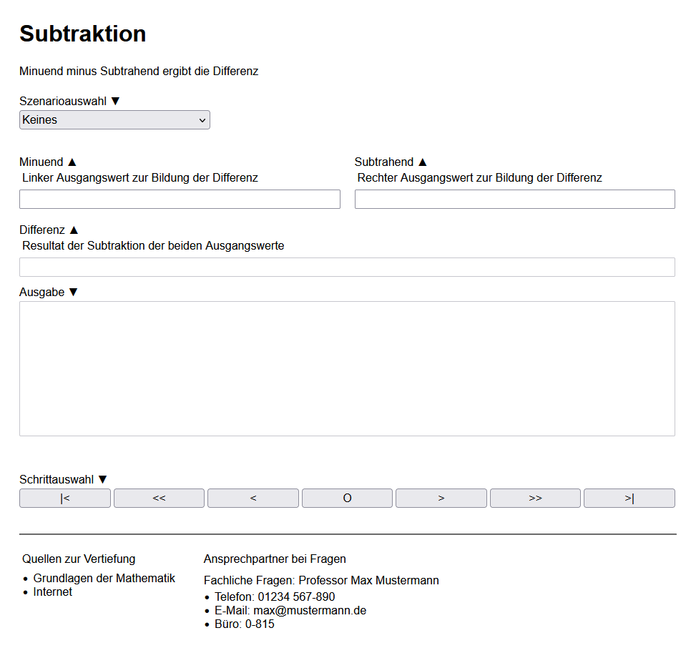
3. Felder definieren – Ergebnis

Slide 34
4. Zustände definieren
Erforderliche Attribute (pro Zustand):
id: eindeutige Bezeichnung des Zustands, unter dem er im Lernmodul referenziert werden soll (Bsp.: der Einstiegszustand heißt Z0, der Zustand zur Berechnung der Differenz Z1)
Empfohlene Attribute (pro Zustand):
type: Art des Zustands, ENTRY für Einstiegszustand (muss genau einmal pro Lernmodul vorkommen), JUNCTION für reine Fallunterscheidungen (dient zur semantischen Unterscheidung zu normalen Zuständen), STATE (Standardwert) für allgemeine Zustände (Bsp.: für Z0: type ENTRY, für Z1 type STATE)
importance: Wichtigkeit des Zustands, d.h. bei welchen Schrittweiten soll nach dem Zustand automatisch fortgesetzt werden, ZERO, LOW oder standardmäßig HIGH (Bsp.: nicht definiert und somit HIGH)
actions: Bei Eintritt des Zustands auszuführende Aktionen (Bsp.: Berechnung der Summe in Z1)
transitions: Übergänge zu weiteren Zuständen (Bsp.: Übergang in Z0 zu Z1)
Weitere Attribute (pro Zustand):
name: Zustandsname für interne Ausgaben (entspricht standardmäßig der ID)
explanation: Erläuterungen zum Zustand für den Benutzer (Wenn konfiguriert: Ausgabe über Protokollfeld, ansonsten keine Ausgabe)
errorMessage: Fehlermeldung, falls kein Übergang möglich ist (Wenn nicht konfiguriert wird keine Fehlermeldung ausgelöst)

Slide 35
4. Zustände definieren – Transitions-Attribut
Erforderliche Attribute (pro Zustand):
target: eindeutige Bezeichnung (id-Attribut) des Zielzustands des Übergangs (Bsp.: der Einstiegszustand Z0 hat in seinem einzigen Übergang den Zielzustand Z1)
Empfohlene Attribute (pro Zustand):
conditions: Bedingungen, die für den Übergang zu erfüllen sind Wenn nicht konfiguriert: bedingungsloser Übergang (pro Zustand darf nur ein Übergang bedingungslos sein) (Bsp. (Variante 2): Übergang von Z1 nur, wenn Minuend (M) > Subtrahend (S), ansonsten kein Übergang)
Weitere Attribute (pro Zustand):
name: Name des Übergangs für interne Ausgaben (standardmäßig leer)
explanation: Erläuterungen zum Übergang für den Benutzer (Wenn konfiguriert: Ausgabe über Protokollfeld, ansonsten keine Ausgabe)

Slide 36
4. Zustände definieren – Conditions-Attribut
Erforderliche Attribute (pro Zustand):
terms: Teilbedingungen, die erfüllt sein müssen (Bsp. (Variante 2): Minuend (M) muss größer als Subtrahend (S) sein, daher: M > S)
Weitere Attribute (pro Zustand):
errorMessage: Fehlermeldung, falls die Bedingung nicht erfüllt ist (Wenn nicht konfiguriert: keine Fehlermeldung)

Slide 37
4. Zustände definieren – Beispielkonfiguration (Variante 1)
states:
- id: "Z0"
name: "Einstiegszustand"
type: ENTRY
transitions:
- target: "Z1"
- id: "Z1"
name: "Differenz berechnet"
actions:
- "D.value = M - S"
Zustandsgraph in Variante 1

Slide 38

4. Zustände definieren – Beispielkonfiguration (Variante 2)
Erinnerung: Übergang zu Z1 nur, wenn Minuend (M) > Subtrahend (S), ansonsten kein Übergang
states:
- id: "Z0"
name: "Einstiegszustand"
type: ENTRY
transitions:
- target: "Z1"
conditions:
- errorMessage: "Minuend zu gering"
terms:
- "M > S"
- id: "Z1"
name: "Differenz berechnet"
actions:
- "D.value = M - S"
Zustandsgraph in Variante 2

Slide 39
4. Zustände definieren – Beispielkonfiguration (Variante 3)
Erinnerung: Übergang zu Z1a, wenn Minuend (M) > Subtrahend (S), ansonsten Übergang zu Z1b
states:
- id: "Z0"
name: "Einstiegszustand"
type: ENTRY
transitions:
- target: "Z1a"
conditions:
- terms:
- "M > S"
- target: "Z1b"
- id: "Z1a"
actions:
- "D.value = M - S"
- id: "Z1b"
actions:
- "D.value = S - M"
Zustandsgraph in Variante 3

Slide 40
5. Lernmodulkonfiguration zusammensetzen
# yaml-language-server: $schema=../LeMoS-Modul-Schema.json
general:
heading: "Subtraktion"
explanation: "Minuend minus Subtrahend ergibt die Differenz"
# Weitere konfigurierte Eigenschaften …
fields:
- id: "M"
name: "Minuend"
# Weitere konfigurierte Eigenschaften …
- id: "S"
name: "Subtrahend"
# Weitere konfigurierte Eigenschaften …
- id: "D"
name: "Differenz"
´ # Weitere konfigurierte Eigenschaften …
states:
- id: "Z0"
name: "Einstiegszustand"
# Weitere konfigurierte Eigenschaften …
- id: "Z1"
name: "Differenz berechnet"
# Weitere konfigurierte Eigenschaften …
Hinweis: die vollständige Konfiguration kann in der Datei "Subtraktion.yaml" eingesehen werden.

Slide 41
Erste Schritte
Szenariokonfiguration

Slide 42
1. Unterordner anlegen
Szenarien müssen im Unterordner "scenarios" abgelegt werden
Beispiel:
Pfad der Lernmodulkonfiguration: /Lernmodule/Subtraktion/Subtraktion.yaml
Pfad des Unterordners: /Lernmodule/Subtraktion/scenarios
Pfad eines Szenarios: /Lernmodule/Subtraktion/scenarios/Subtraktion-S1.yaml
Hinweis: jedes Szenario wird in einer eigenen Datei beschrieben

Slide 43
2. Grundstruktur mit Schema definieren
Grundstruktur für jedes Szenario:
# yaml-language-server: $schema=
scenario:
Ergänzen des Pfads zum Schema für Szenariokonfigurationen des LeMoS: (Beispiel: Schema erreichbar mittels ../../LeMoS-Szenario-Schema.json)
# yaml-language-server: $schema=../../LeMoS-Szenario-Schema.json
scenario:
Hinweis: die Szenario-Konfiguration ist in der Datei "Subtraktion-S1.yaml" gespeichert.

Slide 44
3. Szenario definieren
Erforderliche Attribute:
id: eindeutige Bezeichnung des Szenarios, unter dem es im Lernmodul referenziert werden soll (Bsp.: S1)
initialization: Operationen die zum Initialisieren des Szenarios durchzuführen sind (Bsp.: Minuend (M) auf den Wert 7 und Subtrahend (S) auf den Wert 5 setzen, die Differenz (D) wird vom Lernmodul berechnet und daher nicht im Voraus definiert, das Differenz-Feld bleibt somit leer)
Empfohlene Attribute:
name: Anzeigename des Szenarios in der Szenarioauswahl (Bsp.: Szenario 1)
explanation: Erklärungen zum Szenario (Bsp.: Sieben minus Fünf)
scenario:
id: "S1"
name: "Szenario 1"
explanation: "Sieben minus Fünf"
initialization:
- "M.value = 7"
- "S.value = 5"

Slide 45
4. Szenariokonfiguration zusammensetzen
# yaml-language-server: $schema=../../LeMoS-Szenario-Schema.json
scenario:
id: "S1"
name: "Szenario 1"
explanation: "Sieben minus Fünf"
initialization:
- "M.value = 7"
- "S.value = 5"
Hinweis: die Szenario-Konfiguration ist in der Datei "Subtraktion-S1.yaml" gespeichert.

Slide 46
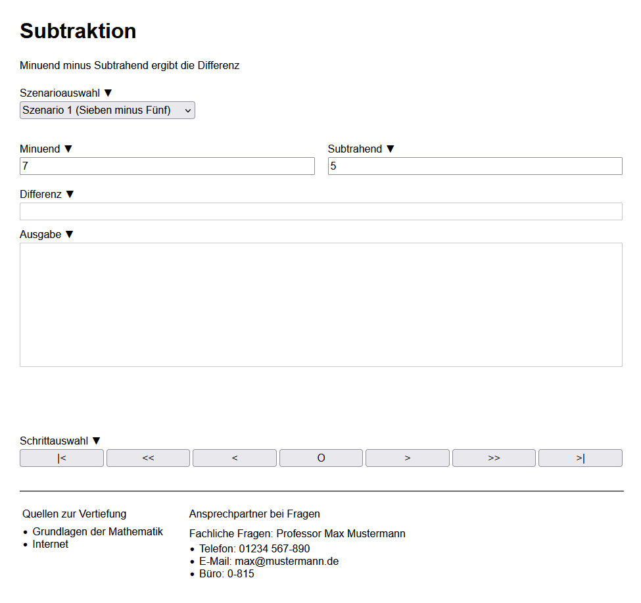
5. Gesamtergebnis betrachten

Slide 47
– LeMoS – Modellierungssprache

Slide 48
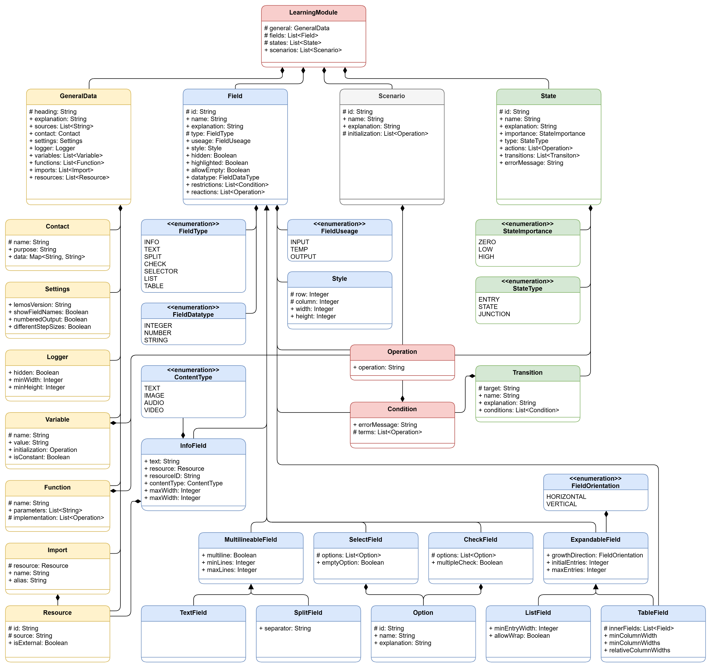
Grundlegende Struktur
Legende:
'#' = Erforderliches Attribut
'+‘ = Optionales Attribut

Slide 49
Modellierungssprache
Mehrfach genutzte Objekte

Slide 50
LearningModule
Attributname | Datentyp | Beschreibung | Erforderlich | Standardwert
general | GeneralData | Allgemeine Angaben | Ja | Keiner
fields | List<Field> | Ein-/Ausgabefelder | Ja | Keiner
states | List<State> | Zustandsgraph | Ja | Keiner
scenarios | List<Scenario> | Beispielwerte | Nein | Leere Liste

Slide 51
Condition
Attributname | Datentyp | Beschreibung | Erforderlich | Standardwert
errorMessage* | String | Fehlermeldung, falls Bedingung nicht erfüllt | Nein | Leere Zeichenkette (keine Fehlermeldung)
terms | List<Operation> | Zu erfüllende Teilbedingungen | Ja | Keiner
*: um Anweisungen in die Nachricht aufzunehmen, kann die ${}-Syntax von JavaScript verwendet werden, Beispiel einer Konfigurationszeile: errorMessage: Der Inhalt des Felds lautet ${feld.getValue()}, sollte aber … lauten.

Slide 52
Operation
Attributname | Datentyp | Beschreibung | Erforderlich | Standardwert
Keiner | String | Einzelner Befehl in JavaScript-Syntax (kann Felder, System- und Spezialfunktionen nutzen) | Ja | Keiner
Hinweis: als Fluchtzeichen müssen statt einem einzelnen Rück-Schrägstrich (\) zwei Rück-Schrägstriche verwendet werden (\\)

Slide 53
Modellierungssprache
Objekte für allgemeine Angaben

Slide 54
GeneralData
Attributname | Datentyp | Beschreibung | Erforderlich | Standardwert
heading | String | Überschrift des Lernmoduls | Ja | Keiner
explanation | String | Erläuterungen zum Lerninhalt | Nein | Leere Zeichenkette
sources | List<String> | Quellen zur weiteren Recherche | Nein | Leere Liste
contacts | List<Contact> | Ansprechpartner für Fragen | Nein | Leere Liste
settings | Settings | Einstellungen des Lernmoduls | Nein | Siehe Settings
logger | Logger | Einstellungen der Protokollierung | Nein | Siehe Logger
variables | List<Variable> | Globale Variablen | Nein | Leere Liste
functions | List<Function> | Spezialfunktionen | Nein | Leere Liste
imports | List<Import> | Zusätzliche Bibliotheken | Nein | Leere Liste
resources | List<Resource> | Ressourcen für Infofelder | Nein | Leere Liste

Slide 55
Contact
Attributname | Datentyp | Beschreibung | Erforderlich | Standardwert
name | String | Name des Kontakts | Ja | Keiner
purpose | String | Zuständigkeit des Kontakts (für welche Fragen) | Nein | Leere Zeichenkette
data | Map<String, String> | Beliebige Kontaktangaben (Ansprechpartner, E-Mail-Adresse, …) | Nein | Leere Tabelle

Slide 56
Settings
Attributname | Datentyp | Beschreibung | Erforderlich | Standardwert
lemosVersion* | String | Erwartete Version des LeMoS | Nein | Leere Zeichenkette (aktuelle Version)
showFieldIDs | Boolean | IDs der Felder zusätzlich zu ihrem Namen anzeigen | Nein | False
numberedOutput | Boolean | Ausgaben im Protokoll-feld nummerieren | Nein | False
differentStepSizes | Boolean | Verschiedene Schritt-weiten freischalten | Nein | True
*: Dient der Überprüfung, ob die Konfiguration mit der verwendeten LeMoS-Version kompatibel ist

Slide 57
Logger
Attributname | Datentyp | Beschreibung | Erforderlich | Standardwert
hidden | Boolean | Protokollierungsfeld ausblenden | Nein | False
minWidth | Integer | Minimale Zeichenanzahl pro Zeile | Nein | 100
minHeight | Integer | Minimale Zeilenanzahl | Nein | 10

Slide 58
Variable
Attributname | Datentyp | Beschreibung | Erforderlich | Standardwert
name* | String | Eindeutiger Name | Ja | Keiner
value** *** | String | Initialer Wert | Nein | Leere Zeichenkette
initialisation*** | Operation | Initiale Operation, Bsp.: getInitValue() | Nein | Leer
isConstant | Boolean | Variable dient als Konstante | Nein | False
*: Muss gültiger JavaScript-Variablenname sein und darf nicht mit einem Unterstrich beginnen
**: Stets als Zeichenkette interpretiert, für andere Datentypen sollte initialisation verwendet werden (Bsp.: initialization = 7)
***: Kombinationen von value und initialization sind nicht zulässig Wenn value und initialization leer sind, wird die Variable als undefined initialisiert
Wenn die Variable als Konstante dient (isConstant = true), muss entweder value oder initialization konfiguriert sein

Slide 59
Function
Attributname | Datentyp | Beschreibung | Erforderlich | Standardwert
name* | String | Eindeutiger Name | Ja | Keiner
parameters | List<String> | Parameternamen | Nein | Leere Liste
implementation | List<Operation> | Implementierung | Ja | Keiner
*: Muss gültiger JavaScript-Variablenname sein und darf nicht mit einem Unterstrich beginnen

Slide 60
Import
Attributname | Datentyp | Beschreibung | Erforderlich | Standardwert
resource | Resource | ID der Ressource, die importiert werden soll | Ja | Keiner
name* | String | Zu importierende Komponente | Nein | Leere Zeichenkette (Standard-Import)
alias** | String | Bezeichnung unter der die Komponente angesprochen wird | Nein | Leere Zeichenkette
*: Standard-Import muss von importierter Ressource via Standard-Export unterstützt werden
**: Muss konfiguriert werden, wenn 'name‘ den Standard-Import referenziert
Hinweis: die statischen Systemfunktionen der Klassen Module, Fields, Resource und Utils müssen bei Bedarf importiert werden:
Für Module: import Module from "../lib/systemFunctions/Module.js";
Für Fields: import Fields from "../lib/systemFunctions/Fields.js";
Für Resource: import Resource from "../lib/systemFunctions/Resource.js";
Für Utils: import Utils from "../lib/systemFunctions/Utils.js";

Slide 61
Resource
Attributname | Datentyp | Beschreibung | Erforderlich | Standardwert
id | String | Eindeutige Identifikation | Ja | Keiner
source | String | URL oder Pfad zur Ressource | Ja | Keiner
isExternal | Boolean | Ressource ist nicht im Lernmodul abgelegt | Nein | False
Hinweise:
Lokale Ressourcen sind als Dateien im Unterordner „resources" des Lernmoduls abzulegen
Der Pfad zu einer lokalen Ressource beginnt im resources-Ordner, Beispiel:
Ressource in Lernmodulordner/resources/example/example.js
Anzugebender Pfad: example/example.js

Slide 62
Modellierungssprache
Objekte für Felder

Slide 63
Field (1/2)
Attributname | Datentyp | Beschreibung | Erforderlich | Standardwert
id | String | Eindeutige Identifikation, z.B. 'N' | Ja | Keiner
name | String | Anzeigename, z.B. 'Länge' | Nein | Wert von 'id'
explanation | String | Zusätzliche Erläuterungen | Nein | Leere Zeichenkette
type | FieldType | Eingabeart | Ja | Keiner
usage | FieldUsage | Verwendungsart | Nein | INPUT
style | Style | Rasterbasierte Position und Größe | Nein | Leerer Style
hidden | Boolean | Feld ausblenden | Nein | False
highlighted | Boolean | Feld hervorheben | Nein | False

Slide 64
Field (2/2)
Attributname | Datentyp | Beschreibung | Erforderlich | Standardwert
allowEmpty | Boolean | Leere Eingaben erlauben | Nein | False
datatype | FieldDatatype | Datentyp der Eingaben | Nein | STRING
restrictions | List<Condition> | Weitere Anforderungen an die Eingaben | Nein | Leere Liste
reactions | List<Operation> | Reaktionen bei Änderung der Eingabe | Nein | Leere Liste

Slide 65
Field – Hinweise zu Attributen (1/2)
Attributname | Hinweis
id | Muss gültiger JavaScript-Variablenname sein und darf nicht mit einem Unterstrich beginnen
usage | Bei type INFO nicht berücksichtigt, da Infofelder für Benutzer stets unveränderlich sind Wirkt sich bei type TABLE nur auf die Möglichkeit zum Hinzufügen/Entfernen von Einträgen aus
style | Kann weggelassen werden, wenn es bei allen Feldern weggelassen wird Bei inneren Feldern (innerFields) einer Tabelle (type TABLE) nicht berücksichtigt
allowEmpty | Nur bei usage INPUT berücksichtigt (Eingabebeschränkungen ohne Eingabe sinnlos) Bei type INFO nicht berücksichtigt, da Infofelder für Benutzer stets unveränderlich sind Felder mit type CHECK gelten als leer, wenn keine Option ausgewählt ist Felder mit type SELECT gelten als leer, wenn eine leere Zeichenkette (bei emptyOption FALSE) bzw. die erste Option (bei emptyOption TRUE) gewählt wurde Felder mit type LIST oder TABLE gelten als leer, wenn alle Einträge leer sind
datatype | Validierung des Datentyps nur bei usage INPUT (Eingabebeschränkungen ohne Eingabe sinnlos) Bei type INFO, CHECK, SELECT und TABLE nicht berücksichtigt Bei type SPLIT und LIST auf jeden Eintrag angewandt Bei type TEXT, SPLIT und LIST mit datatype NUMBER oder INTEGER: automatische Umwandlung der Werte in Zahlen, leere Zeichenketten werden zu NaN

Slide 66
Field – Hinweise zu Attributen (2/2)
Attributname | Hinweis
restrictions, reactions | Nur bei usage INPUT berücksichtigt (Eingabebeschränkungen ohne Eingabe sinnlos) Bei type INFO nicht berücksichtigt, da Infofelder für Benutzer stets unveränderlich sind Bei type SPLIT, LIST und TABLE kann die Variable "entry" genutzt werden, um die einzelnen Einträge zu adressieren, Bsp.: "entry >= 0" → jeder Eintrag ("entry") muss >= 0 sein Es werden stets erst die Reaktionen (reactions) durchgeführt, die Validierung, inklusive der Prüfung der Restriktionen (restrictions), erfolgt danach

Slide 67
Field – Hinweis zu inneren Feldern
Innere Felder können nicht direkt referenziert werden
Beispiel:
Globales Feld g1 vom type TEXT
Globales Feld g2 vom type TABLE mit inneren Feldern i1 und i2, beide vom type TEXT
Konsequenzen im Beispiel:
g1 und g2 können in ihren Restriktionen auf sich selbst und aufeinander zugreifen
g1 und g2 können in ihren Restriktionen nicht direkt auf i1 und i2 zugreifen
i1 und i2 können in ihren Restriktionen jeweils nur auf sich selbst direkt zugreifen
i1 und i2 können in ihren Restriktionen auf g1 und g2 zugreifen, da diese globale Felder sind
Lösung:
Indirekter Zugriff auf innere Felder über ihr jeweils übergeordnetes Feld
Im Beispiel: nutzen der Methoden von g2, um auf i1 und i2 zugreifen zu können

Slide 68
FieldType
Wert | Beschreibung
INFO | Feld ist ein Infofeld (InfoField), Benutzer können keine Eingaben machen, Inhalt wird als Zeichenkette oder Pfad einer Ressource verarbeitet
TEXT | Feld ist ein einfaches Textfeld (TextField), Benutzer geben Inhalt als Text ein, Inhalt wird als Zeichenkette oder Zahl verarbeitet
SPLIT | Feld ist ein aufgeteiltes Textfeld (SplitField), Benutzer geben Inhalt als Text oder Aufzählung ein, Inhalt wird als Liste von Werten (Zeichenketten/Zahlen) verarbeitet
CHECK | Feld ist ein Ankreuzfeld (CheckField), Benutzer wählen zwischen mehreren Ankreuzfeldern, Inhalt wird über die ID oder eine Liste von IDs der gewählten Felder verarbeitet
SELECT | Feld ist ein Auswahlfeld (SelectField), Benutzer wählen eine Option im Auswahlfeld aus, Inhalt wird über die ID oder den Index der gewählten Option verarbeitet
LIST | Feld ist ein Listenfeld (ListField), Benutzer geben Inhalt als Einträge in mehreren Feldern ein, Inhalt wird als Liste von Werten (Zeichenketten/Zahlen) verarbeitet
TABLE | Feld ist ein Tabellenfeld (TableField), Benutzer geben Inhalt als Einträge einer Tabelle ein, Inhalt wird als Liste von Tabelleneinträgen (Objektfelder/ObjectField) verarbeitet

Slide 69
FieldUsage
Wert | Beschreibung
INPUT | Feld dient der Eingabe durch den Benutzer, es ist beschreibbar und Eingaben werden validiert
TEMP | Feld dient der Ausgabe von temporären Werten, es ist daher nicht beschreibbar
OUTPUT | Feld dient der Ausgabe von Endergebnissen, es ist daher nicht beschreibbar
Hinweis: die Unterscheidung von TEMP und OUTPUT ist rein semantisch und wirkt sich im LeMoS nicht aus

Slide 70
FieldDatatype
Wert | Beschreibung
INTEGER | Das Feld soll ausschließlich Ganzzahlen akzeptieren, der Inhalt soll als Zahl ausgelesen werden
NUMBER | Das Feld soll beliebige Zahlen akzeptieren, der Inhalt soll als Zahl ausgelesen werden
STRING | Das Feld soll jede Eingabe akzeptieren, der Inhalt soll als Zeichenkette ausgelesen werden

Slide 71
Style
Attributname | Datentyp | Beschreibung | Erforderlich | Standardwert
row | Integer | Zeile im Raster, beginnend bei 1 | Ja | Keiner
column | Integer | Spalte im Raster, beginnend bei 1 | Ja | Keiner
width | Integer | Breite in Rasterfeldern | Nein | 1
height | Integer | Höhe in Rasterfeldern | Nein | 1
Erläuterung:
Lernmodulfelder werden an einem gemeinsamen Raster dynamischer Größe ausgerichtet
Die Position (row + column) entspricht der oberen linken Ecke des Lernmodulfelds
Die Größe (width + height) entspricht der Anzahl der nach rechts bzw. unten eingenommenen Rasterfelder und sollte entsprechend bei der Position des nächsten Felds berücksichtigt werden
Beispiel: Lernmodulfeld 1 hat folgende Attribute: row=1, column=1, width=2, height=3 --> Lernmodulfeld 2 horizontal erst ab row+height=4 und vertikal erst ab oder column+width=3

Slide 72
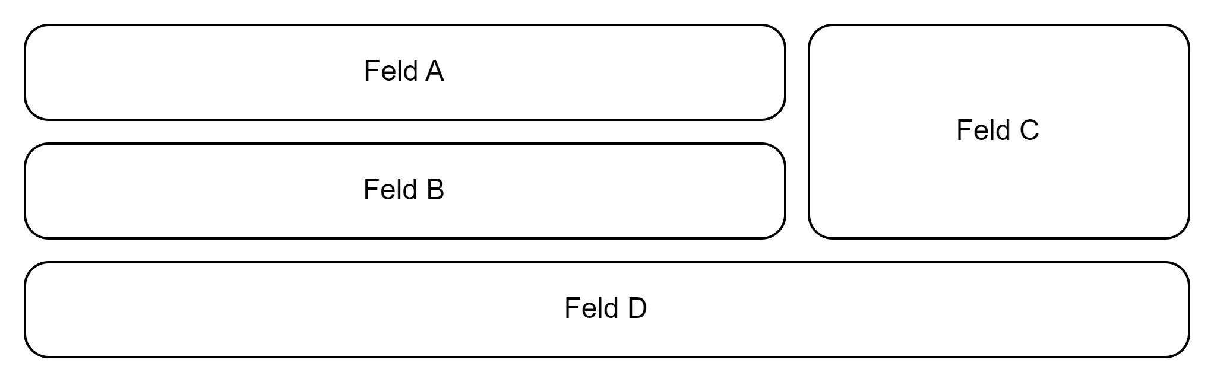
Style – Beispiel
Bezeichnung | Row | Column | Width | Height
Feld A | 1 | 1 | 2 | 1
Feld B | 2 | 1 | 2 | 1
Feld C | 1 | 3 | 1 | 2
Feld D | 3 | 1 | 3 | 1

Slide 73
InfoField (zusätzlich zu Field)
Attributname | Datentyp | Beschreibung | Erforderlich | Standardwert
text* | String | Anzuzeigender Inhalt oder Alternativtext | Nein | Leere Zeichenkette
resource** *** | Resource | Anzuzeigende Ressource | Nein | Leere Ressource
resourceID** *** | String | ID der anzuzeigenden Ressource | Nein | Leere Zeichenkette
contentType | ContentType | Art des Inhalts | Nein | TEXT
maxWidth** | Integer | Maximale Breite des Inhalts in Pixeln | Nein | -1 (unbegrenzt)
maxHeight** | Integer | Maximale Höhe des Inhalts in Pixeln | Nein | -1 (unbegrenzt)
*: Kann HTML-Code enthalten, um so einzelne Textteile farblich hervorzuheben
**: Bei contentType TEXT ignoriert
***: Bei contentType ungleich TEXT ist stets entweder resource oder resourceID zu konfigurieren

Slide 74
CheckField (zusätzlich zu Field)
Attributname | Datentyp | Beschreibung | Erforderlich | Standardwert
options | List<Option> | Zur Auswahl stehende Optionen | Ja | Keiner
multipleCheck | Boolean | Auswahl mehrerer Optionen erlauben | Nein | true

Slide 75
SelectField (zusätzlich zu Field)
Attributname | Datentyp | Beschreibung | Erforderlich | Standardwert
options | List<Option> | Zur Auswahl stehende Optionen | Ja | Keiner
emptyOption | Boolean | Erste Option als leer interpretieren | Nein | false

Slide 76
Option
Attributname | Datentyp | Beschreibung | Erforderlich | Standardwert
id | String | Eindeutige Identifikation, z.B. 'Opt0' | Ja | Keiner
name | String | Anzeigename, z.B. 'Option 1' | Nein | Wert von 'id'
explanation | String | Zusätzliche Erläuterungen | Nein | Leere Zeichenkette

Slide 77
MultilineableField (zusätzlich zu Field)
Attributname | Datentyp | Beschreibung | Erforderlich | Standardwert
multiline | Boolean | Mehrzeiliges Feld | Nein | False
minLines* | Integer | Minimale Zeilenanzahl | Nein | 1
maxLines* | Integer | Maximale Zeilenanzahl | Nein | -1 (unbegrenzt) Minimum: 'minLines'
fixLines* | Integer | Feste Zeilenanzahl | Nein | -1 (unbegrenzt)
*: nur bei multiline = true berücksichtigt

Slide 78
TextField (zusätzlich zu MultilineableField)
Attributname | Datentyp | Beschreibung | Erforderlich | Standardwert

Slide 79
SplitField (zusätzlich zu MultilineableField)
Attributname | Datentyp | Beschreibung | Erforderlich | Standardwert
separator | String | Trennzeichen, an dem die Eingabe aufzuteilen ist | Nein | Leere Zeichenkette (Aufteilung nach jedem Zeichen)

Slide 80
ExpandableField (zusätzlich zu Field)
Attributname | Datentyp | Beschreibung | Erforderlich | Standardwert
growthDirection | FieldOrientation | Wachstumsrichtung | Nein | VERTICAL
initialEntries | Integer | Initiale Anzahl von Einträgen | Nein | 1
maxEntries | Integer | Maximale Anzahl von Einträgen | Nein | -1 (unbegrenzt) Minimum: 'initialEntries'

Slide 81
FieldOrientation
Wert | Beschreibung
HORIZONTAL | Neue Einträge des Felds sollen unter den bisherigen eingefügt werden
VERTICAL | Neue Einträge des Felds sollen rechts neben den bisherigen eingefügt werden

Slide 82
ListField (zusätzlich zu ExpandableField)
Attributname | Datentyp | Beschreibung | Erforderlich | Standardwert
minEntryWidth* | Integer | Minimale Breite der einzelnen Einträge | Nein | -1 (unbegrenzt)
allowWrap* | Boolean | Zeilenumbruch, falls Felder nicht mehr in Zeile passen | Nein | False
*: nur bei growthDirection HORIZONTAL berücksichtigt

Slide 83
TableField (zusätzlich zu ExpandableField)
Attributname | Datentyp | Beschreibung | Erforderlich | Standardwert
innerFields | List<Field> | Felder einer Tabellenzeile/-spalte | Ja | Keiner
minColumnWidth* | Integer | Minimale Breite der Tabellenspalten | Nein | -1 (unbegrenzt)
minColumnWidths* ** | List<Integer> | Minimale Breiten der Tabellenspalten | Nein | Leere Liste (unbegrenzt)
relativeColumnWidths*** | List<Integer> | Relative Breiten der Tabellenspalten | Nein | Leere Liste (alle gleich)
*: Kombinationen von minColumnWidth und minColumnWidths sind nicht zulässig
**: bei growthDirection VERTICAL sind stets so viele Werte wie innere Felder anzugeben, bei growthDirection HORIZONTAL sind stets 2 Werte (für Kopf und Rest) anzugeben
***: bei growthDirection HORIZONTAL nicht berücksichtigt,
wenn die Inhalte einer Spalte es erforderlich machen, wird sie unabhängig von der Konfiguration dynamisch verbreitert

Slide 84
Modellierungssprache
Objekte für Zustände

Slide 85
State
Attributname | Datentyp | Beschreibung | Erforderlich | Standardwert
id | String | Eindeutige Identifikation, z.B. 'Z0' | Ja | Keiner
name | String | Anzeigename, z.B. 'N berechnet' | Nein | Wert von 'id'
explanation | String | Erläuterungen zum Zustand | Nein | Leere Zeichenkette (keine Ausgabe)
type | StateType | Art des Zustands | Nein | STATE
importance | StateImportance | Wichtigkeit (kleiner oder große Schritt) | Nein | HIGH
actions | List<Operation> | Vor Zustandseintritt auszuführende Operationen | Nein | Leere Liste
transitions | List<Transition> | Übergänge zu weiteren Zuständen | Nein | Leere Liste
errorMessage | String | Fehlermeldung, falls kein Übergang möglich | Nein | Leere Zeichenkette (keine Fehlermeldung)

Slide 86
State – Hinweise zu Attributen
Attributname | Hinweis
id | Muss gültiger JavaScript-Variablenname sein und darf nicht mit einem Unterstrich beginnen
name | Wird ausschließlich in internen Ausgaben verwendet, dient der Fehlersuche
explanation | Wird über Protokollfeld ausgegeben, dient der Erläuterung für den Benutzer
importance | Bei type JUNCTION nicht berücksichtigt, stattdessen stets ZERO
actions | Bei type JUNCTION nicht berücksichtigt, stattdessen stets leere Liste
transitions | Pro Zustand darf maximal ein Übergang bedingungslos sein
errorMessage | Um Anweisungen in die Nachricht aufzunehmen, kann die ${}-Syntax von JavaScript verwendet werden Beispiel einer Konfigurationszeile: errorMessage: Für ${feld.getValue()} ist keine Ausführung möglich.

Slide 87
StateType
Wert | Beschreibung
ENTRY | Zustand ist der Einstiegszustand (Initialzustand) des Lernmoduls
STATE | Zustand ist ein klassischer Zustand ohne weitere Besonderheiten
JUNCTION | Zustand ist eine Fallunterscheidung, er führt keine Aktionen durch und wird stets automatisch fortgesetzt (auch bei kleinen Schritten bleibt der Zustandsgraph hier nicht stehen)
Hinweis: das Verhalten des Typs JUNCTION ist durch entsprechende Konfiguration auch mit dem Typ STATE erreichbar, die Verwendung des Typs JUNCTION ist somit rein semantisch zu begründen

Slide 88
StateImportance
Wert | Beschreibung
ZERO | Zustand dient dem internen Ablauf des Zustandsgraphen, Benutzer sollen ihn nicht bemerken
LOW | Zustand stellt einen detaillierten Schritt dar, Benutzer sollen ihn überspringen können*
HIGH | Zustand stellt einen essenziellen Schritt dar, Benutzer sollen ihn nicht überspringen können* **
*: überspringen = nächster Zustandsübergang wird automatisch ausgelöst, die Aktionen des übersprungenen Zustands werden dennoch ausgeführt
**: über die Schaltfläche >| zur Ausführung des Lernmoduls bis zum Ende, kann der Zustand dennoch übersprungen werden

Slide 89
Transition
Attributname | Datentyp | Beschreibung | Erforderlich | Standardwert
target | String | ID des Zielzustands | Ja | Keiner
name* | String | Anzeigename, z.B. 'T1' | Nein | Leere Zeichenkette
explanation** | String | Erläuterungen zum Übergang | Nein | Leere Zeichenkette (keine Ausgabe)
conditions | List<Condition> | Zu erfüllende Bedingungen | Nein | Leere Liste
*: wird ausschließlich in internen Ausgaben verwendet, dient der Fehlersuche
**: wird über Protokollfeld ausgegeben, dient der Erläuterung für den Benutzer
Hinweis: pro Zustand darf maximal ein Übergang bedingungslos sein

Slide 90
Modellierungssprache
Objekt für Szenarien

Slide 91
Scenario
Attributname | Datentyp | Beschreibung | Erforderlich | Standardwert
id | String | Eindeutige Identifikation, z.B. 'S1' | Ja | Keiner
name | String | Anzeigename in Szenarioauswahl, z.B. 'Szenario 1' | Nein | Wert von 'id'
explanation | String | Beschreibung des Szenarios, z.B. 'Länge gesucht' | Nein | Leere Zeichenkette
initialization | List<Operation> | Operationen zum Initialisieren des Szenarios | Ja | Keiner
Hinweis: Szenarien sind als eigene Dateien im Unterordner "scenarios" des Lernmoduls abzulegen

Slide 92
– LeMoS – Systemfunktionen

Slide 93
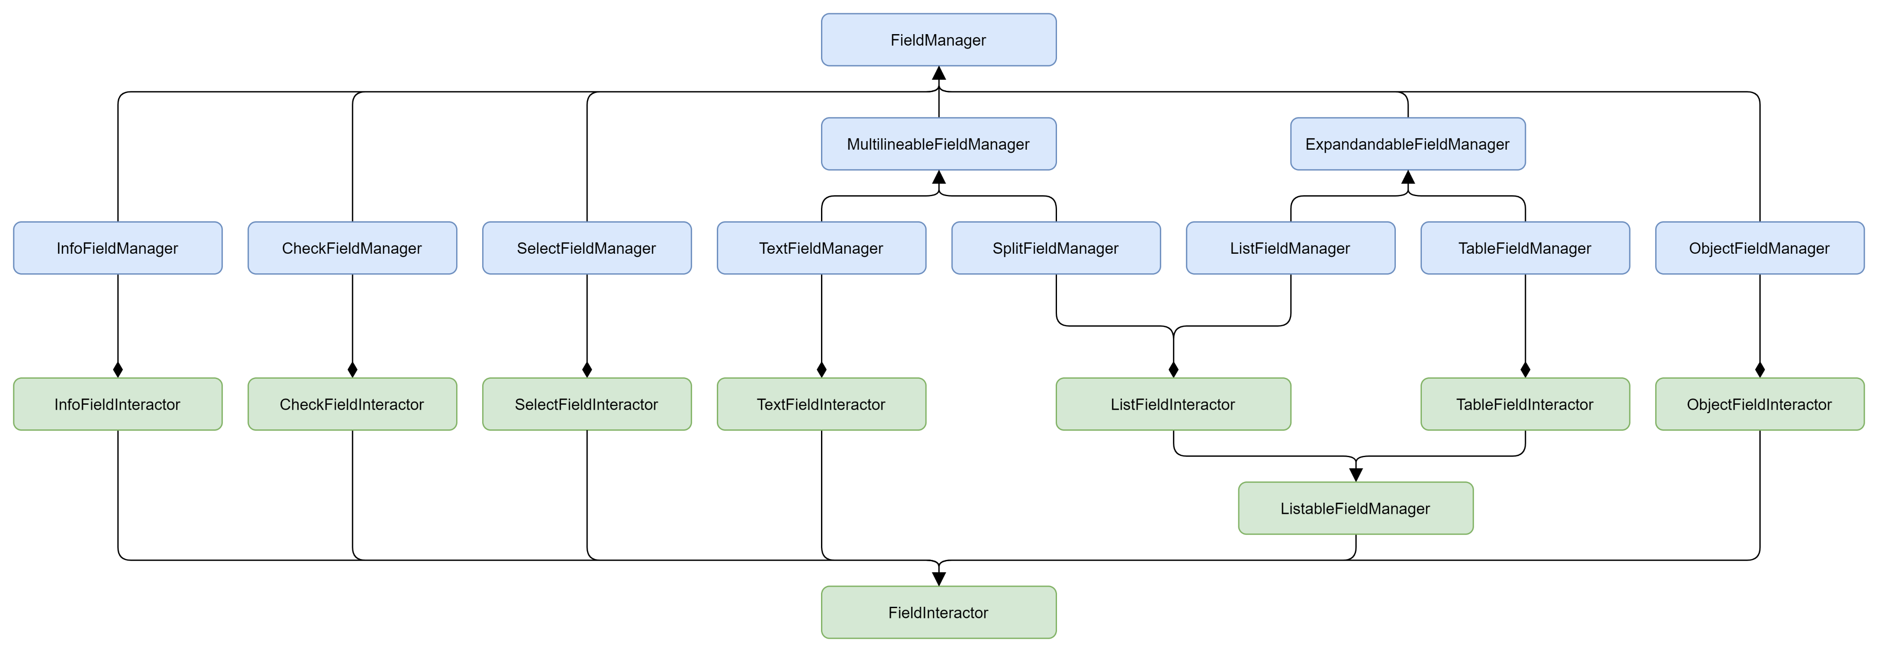
Grundlegende Struktur
Erläuterung: zu jedem Feldtyp gibt es einen Verwalter (Manager, blau) und einen Interaktor (Interactor, grün)
Die Verwalter sind für interne Aufgaben der Felder zuständig, während die Interaktoren die Systemfunktionen bereitstellen
Zur Vereinfachung wird an einigen Stellen dieses Dokuments der Anhang "Manager" beziehungsweise "Interaktor" weggelassen
SplitField und ListField teilen sich einen gemeinsamen Interaktor, weil beide wie eine Liste behandelt werden TableFields werden als Liste von Tabelleneinträgen (ObjectField) betrachtet und übernehmen daher viele der Listenfunktionen
Hinweis: Neben den Funktionen der Interaktoren gibt es noch einige statische Systemfunktionen, etwa zur Protokollierung

Slide 94
Systemfunktionen
Feldfunktionen

Slide 95
FieldInteractor
Lesende Methoden
Funktionsname | Parameter | Beschreibung
equals | value | Gibt zurück, ob der Inhalt des Felds mit dem des übergebenen Felds oder dem übergebenen Inhalt übereinstimmt
getDebug | / | Gibt einige Informationen über das Feld zurück, dient zur Fehlersuche
getName | / | Gibt den Namen des Felds zurück
getPrint | / | Gibt den Inhalt des Felds als Ausgabe formatiert zurück
getValue | / | Gibt den Inhalt des Felds zurück Alias: Impliziter Aufruf durch "Feldname.value"
isDisplayed | / | Gibt zurück, ob das Feld sichtbar, das heißt nicht ausgeblendet ist
isEmpty | / | Gibt zurück, ob das Feld leer ist
isEnabled | / | Gibt zurück, ob das Feld beschreibbar, das heißt nicht deaktiviert ist
isHighlighted | / | Gibt zurück, ob das Feld hervorgehoben ist
toString | / | Gibt den Inhalt des Felds als Text zurück Alias für implizite Umwandlung des Felds in Text
valueOf | / | Gibt den Inhalt des Felds ohne weitere Kapselungen zurück Alias für implizite Umwandlung des Felds in einen Wert

Slide 96
FieldInteractor
Verändernde Methoden
Funktionsname | Parameter | Beschreibung
clear | / | Setzt den Inhalt des Felds auf einen leeren Wert
setDisplayed | displayed = true | Setzt die Sichtbarkeit des Felds entsprechend der Übergabe
setEnabled | enabled = true | Setzt die Beschreibbarkeit des Felds entsprechend der Übergabe
setHighlighted | highlighted = true | Setzt die Hervorhebung des Felds entsprechend der Übergabe
setValue | value | Setzt den Inhalt des Felds auf den übergebenen Wert Alias: Impliziter Aufruf durch "Feldname.value = …"

Slide 97
FieldInteractor
Ergänzung zu getValue() und setValue(…)-Methode
Feldtyp | Mögliche Datentypen
InfoField | Anzuzeigender Text oder Pfad zur anzuzeigenden Ressource (abhängig von konfigurierter Eigenschaft contentType)
CheckField | ID der auszuwählenden Option oder Array von IDs der ausgewählten/auszuwählenden Optionen (Rückgabe abhängig von konfigurierter Eigenschaft multipleCheck)
SelectField | ID oder Index der ausgewählten/auszuwählenden Option
TextField | Beliebiger Text oder beliebige Zahl (Rückgabe abhängig von konfigurierter Eigenschaft datatype)
SplitField | Beliebiger Text, beliebige Zahl oder Array von Werten (Rückgabe abhängig von konfigurierter Eigenschaft datatype)
ListField | Array von Werten (Wert = Text oder Zahl, abhängig von konfigurierter Eigenschaft datatype)
TableField | Array von Arrays von Werten, innere Arrays müssen in Länge und Reihenfolge zu den Attributen der Tabelle passen Array von Objekten oder Maps, Objekte/Maps können Attribute in beliebiger Reihenfolge definieren oder weglassen Array von ObjectField-Instanzen (für Rückgabe als Array von Maps: valueOf()-Methode verwenden)
ObjectField | Analog zu Inhalten bei TableField: Array, Objekt oder Map
Hinweise:
alle aufgelisteten Datentypen sind für die setValue(…)-Methode möglich
die unterstrichenen Datentypen entsprechen den Rückgaben der getValue()-Methode
die valueOf()-Methode entspricht in der Regel der getValue()-Methode

Slide 98
InfoFieldInteractor (zusätzlich zu FieldInteractor)
Funktionsname | Parameter | Beschreibung

Slide 99
CheckFieldInteractor (zusätzlich zu FieldInteractor)
Funktionsname | Parameter | Beschreibung
getOptions | / | Gibt alle möglichen Optionen des Ankreuzfelds zurück
getCheckedOptions | / | Gibt alle angekreuzten Optionen des Ankreuzfelds zurück
getUncheckedOptions | / | Gibt alle nicht angekreuzten Optionen des Ankreuzfelds zurück
getOptionNames | / | Gibt die Namen aller möglichen Optionen des Ankreuzfelds zurück
getCheckedOptionNames | / | Gibt die Namen aller angekreuzten Optionen des Ankreuzfelds zurück
getUncheckedOptionNames | / | Gibt die Namen aller nicht angekreuzten Optionen des Ankreuzfelds zurück

Slide 100
SelectFieldInteractor (zusätzlich zu FieldInteractor)
Funktionsname | Parameter | Beschreibung
getOptions | / | Gibt alle möglichen Optionen des Auswahlfelds zurück
getOptionNames | / | Gibt die Namen aller möglichen Optionen des Auswahlfelds zurück
getSelectedIndex | / | Gibt den Index der aktuell ausgewählten Option zurück
getSelectedName | / | Gibt den Namen der aktuell ausgewählten Option zurück

Slide 101
TextFieldInteractor (zusätzlich zu FieldInteractor)
Von String (JavaScript) übernommene, lesende Methoden:
Funktionsname | Parameter | Beschreibung
at | index | Gibt Zeichen an der Stelle 'index' zurück
endsWith | searchString, endPosition | Gibt zurück, ob der Feldinhalt auf 'searchString' endet Durch 'endPosition' kann das Ende temporär versetzt werden
includes | searchString, position | Gibt zurück, ob der Feldinhalt 'searchString' beinhaltet*
indexOf | searchString, position | Gibt den Index des ersten Vorkommens von 'searchString' im Feld zurück*
lastIndexOf | searchString, position | Gibt den Index des letzten Vorkommens von 'searchString' im Feld zurück*
match | regexp | Gibt die Treffer von 'regexp' im Feldinhalt zurück**
matchAll | regexp | Gibt die Treffer von 'regexp' im Feldinhalt als Iterator zurück**
search | regexp | Gibt den Index des ersten Treffers von 'regexp' im Feldinhalt zurück**
split | separator, limit | Gibt den durch 'separator' unterteilten Feldinhalt zurück** Durch 'limit' kann die Anzahl der zurückgegebenen Teile begrenzt werden
startsWith | searchString, position | Gibt zurück, ob der Feldinhalt mit 'searchString' anfängt Durch 'position' kann der Start temporär versetzt werden
*: Durch 'position' kann definiert werden, ab welcher Stelle gesucht wird
**: Möglichkeiten für 'regexp' bzw. 'separator': siehe JavaScript-String

Slide 102
TextFieldInteractor (zusätzlich zu FieldInteractor)
Von String (JavaScript) übernommene, verändernde Methoden:
Funktionsname | Parameter | Beschreibung
concat | …str | Hängt 'str' an den bestehenden Feldinhalt an
repeat | count | Setzt den Inhalt auf 'count' Kopien des bisherigen Feldinhalts
replace | pattern, replacement | Ersetzt den ersten Treffer von 'pattern' mit 'replacement'*
replaceAll | pattern, replacement | Ersetzt alle Treffer von 'pattern' mit 'replacement'*
slice | indexStart, indexEnd | Setzt den Inhalt auf den bisherigen Inhalt von 'indexStart' bis 'indexEnd'
toLowerCase | / | Konvertiert den Feldinhalt in ausschließlich Kleinbuchstaben
toUpperCase | / | Konvertiert den Feldinhalt in ausschließlich Großbuchstaben
trim | / | Schneidet die Weißzeichen an Anfang und Ende des Feldinhalts ab
trimEnd | / | Schneidet die Weißzeichen am Ende des Feldinhalts ab
trimStart | / | Schneidet die Weißzeichen am Anfang des Feldinhalts ab
*: Möglichkeiten für pattern und replacement: siehe JavaScript-String

Slide 103
TextFieldInteractor (zusätzlich zu FieldInteractor)
Zusätzlich zu String (JavaScript) implementierte Methoden:
Funktionsname | Parameter | Beschreibung
asNumber | / | Gibt den Feldinhalt als Zahl zurück
getLength | / | Gibt die Länge des Feldinhalts zurück
insert | index, …str | Schiebt 'str' an der Stelle 'index' in den bestehenden Feldinhalt ein
remove | indexStart, indexEnd = indexStart + 1 | Entfernt den bisherigen Inhalt von 'indexStart' bis 'indexEnd'
replaceAt | index, ...str | Ersetzt das Zeichen an der Stelle 'index' mit 'str'

Slide 104
ListableFieldInteractor (zusätzlich zu ListableFieldInteractor)
Von Array (JavaScript) übernommene, lesende Methoden:
Funktionsname | Parameter | Beschreibung
at | index | Gibt den Eintrag an der Stelle 'index' zurück
entries | / | Gibt einen Iterator über Index-Eintrag-Paare des Felds zurück
every | callbackFn | Gibt zurück, ob die Funktion 'callbackFn' für alle Einträge wahr ist
find | callbackFn | Gibt den ersten Eintrag zurück, für den die Funktion 'callbackFn' wahr ist
findIndex | callbackFn | Gibt den ersten Index zurück, an dem die Funktion 'callbackFn' wahr ist
findLast | callbackFn | Gibt den letzten Eintrag zurück, für den die Funktion 'callbackFn' wahr ist
findLastIndex | callbackFn | Gibt den letzten Index zurück, an dem die Funktion 'callbackFn' wahr ist
forEach | callbackFn | Führt die Funktion 'callbackFn' für alle Einträge des Felds aus
join | separator | Gibt die Einträge des Felds durch 'seperator' getrennt als Text zurück
keys | / | Gibt einen Iterator über die Indizes der Einträge des Felds zurück
some | callbackFn | Gibt zurück, ob die Funktion 'callbackFn' für min. einen Eintrag wahr ist
values | / | Gibt einen Iterator über die Einträge des Felds zurück

Slide 105
ListableFieldInteractor (zusätzlich zu ListableFieldInteractor)
Von Array (JavaScript) übernommene, verändernde Methoden:
Funktionsname | Parameter | Beschreibung
concat | …value | Hängt 'value' an die bestehenden Einträge an
fill | value, start, end | Setzt den Wert aller Einträge von 'start' bis 'end' auf 'value'
filter | callbackFn | Entfernt alle Einträge, die die Funktion 'callbackFn' nicht erfüllen
pop | / | Entfernt den letzten Eintrag des Felds
map | callbackFn | Ersetzt alle Einträge durch ihr jeweiliges Ergebnis der Funktion 'callbackFn'
push | …element | Hängt 'element' an die bestehenden Einträge an
reverse | / | Kehrt die Reihenfolge der Einträge um
shift | / | Entfernt den ersten Eintrag des Felds
slice | start, end | Setzt den Inhalt auf den bisherigen Inhalt von 'start' bis 'end'
sort | compareFn | Sortiert die Einträge entsprechend der Vergleichsfunktion 'callbackFn'
splice | start, deleteCount, …item | Entfernt 'deleteCount' Einträge ab 'start' und/oder fügt ab 'start' die neuen Einträge 'item' ein
unshift | …element | Schiebt 'element' als erste Einträge ein

Slide 106
ListableFieldInteractor (zusätzlich zu ListableFieldInteractor)
Von Array (JavaScript) übernommene, angepasste Methoden:
Funktionsname | Parameter | Beschreibung
includes | searchElement, fromIndex | Gibt zurück, ob mindestens ein Eintrag dem 'searchElement' entspricht*
indexOf | searchElement, fromIndex | Gibt den Index des ersten Eintrags, der 'searchElement' entspricht, zurück*
lastIndexOf | searchElement, fromIndex | Gibt den Index des letzten Eintrags, der 'searchElement' entspricht, zurück*
*: Durch 'fromIndex' kann definiert werden, ab welcher Stelle gesucht wird
Hinweis: der Unterschied zwischen den hier aufgelisteten Methoden und denen der Array-Klasse von JavaScript liegt im Vergleich der Einträge, der im LeMoS durch eine equals-Methode ersetzt wurde (normalerweise via "===")

Slide 107
ListableFieldInteractor (zusätzlich zu ListableFieldInteractor)
Zusätzlich zu Array (JavaScript) implementierte Methoden:
Funktionsname | Parameter | Beschreibung
add | …element | Alias zur Methode 'push'
contains | searchElement, fromIndex | Alias zur Methode 'includes'
first | / | Gibt den ersten Eintrag des Felds zurück
getLength | / | Gibt die Anzahl der Einträge des Felds zurück
insert | start, ...item | Fügt ab 'start' die neuen Einträge 'item' ein
last | / | Gibt den letzten Eintrag des Felds zurück
remove | searchElement | Entfernt den ersten Eintrag, der 'searchElement' entspricht
removeIndex | start, end = start + 1 | Entfernt alle Einträge von start bis end
set | index, ...item | Ersetzt den Eintrag an der Stelle 'index' mit den Einträgen 'item'
unify | / | Entfernt alle doppelten Einträge des Felds
withEmptyEntries | / | Gibt einen Interaktor desselben Felds zurück, in dem die leeren Einträge berücksichtigt werden

Slide 108
ListableFieldInteractor (zusätzlich zu ListableFieldInteractor)
Zusätzlich zu Array (JavaScript) implementierte, iterierende Methoden:
Funktionsname | Parameter | Beschreibung
current | / | Gibt den Eintrag an der aktuellen Position zurück
currentIndex | / | Gibt den Index der aktuellen Position zurück
findNext | callbackFn | Gibt den nächsten Eintrag zurück, der die Funktion 'callbackFn' erfüllt
findPrevious | callbackFn | Gibt den vorherigen Eintrag zurück, der die Funktion 'callbackFn' erfüllt
getIteratorPosition | / | Gibt die aktuelle Position des Iterators zurück
hasNext | / | Gibt zurück, ob es einen nächsten Eintrag gibt
hasPrevious | / | Gibt zurück, ob es einen vorherigen Eintrag gibt
isAtEnd | / | Gibt zurück, ob die aktuelle Position dem Ende des Felds entspricht
isAtStart | / | Gibt zurück, ob die aktuelle Position dem Anfang des Felds entspricht

Slide 109
ListableFieldInteractor (zusätzlich zu ListableFieldInteractor)
Zusätzlich zu Array (JavaScript) implementierte, iterierende Methoden:
Funktionsname | Parameter | Beschreibung
next | / | Gibt den nächsten Eintrag zurück
previous | / | Gibt den vorherigen Eintrag zurück
restartIterator | / | Startet die Iteration von vorne
setIteratorPosition | position | Setzt die aktuelle Position des Iterators auf 'position'
setToEnd | / | Setzt die aktuelle Position auf das Ende des Felds
setToStart | / | Setzt die aktuelle Position auf den Anfang des Felds

Slide 110
ListFieldInteractor (zusätzlich zu ListableFieldInteractor)
Funktionsname | Parameter | Beschreibung
average | / | Gibt den Durchschnitt aller Einträge des Listenfelds zurück*
maximum | / | Gibt das Maximum aller Einträge des Listenfelds zurück*
median | / | Gibt den Median aller Einträge des Listenfelds zurück*
minimum | / | Gibt das Minimum aller Einträge des Listenfelds zurück*
sum | / | Gibt die Summe aller Einträge des Listenfelds zurück*
*: Einträge müssen zu einer Zahl konvertierbar sein

Slide 111
TableFieldInteractor (zusätzlich zu ListableFieldInteractor)
Funktionsname | Parameter | Beschreibung
fillAttribute | attribute, value, start = 0, end = length() | Setzt für alle Einträge von 'start' bis 'end' den Wert des Attributs 'attribute' auf 'value'
findByAttribute | attribute, value | Gibt den ersten Eintrag zurück, dessen Attribut 'attribute' den Wert 'value' hat
findIndexByAttribute | attribute, value | Gibt den ersten Index zurück, an dem das Attribut 'attribute' den Wert 'value' hat
findLastByAttribute | attribute, value | Gibt den letzten Eintrag zurück, dessen Attribut 'attribute' den Wert 'value' hat
findLastIndexByAttribute | attribute, value | Gibt den letzten Index zurück, an dem das Attribut 'attribute' den Wert 'value' hat
findNextByAttribute | attribute, value | Gibt den nächsten Eintrag zurück, dessen Attribut 'attribute' den Wert 'value' hat
findPreviousByAttribute | attribute, value | Gibt den vorherigen Eintrag zurück, dessen Attribut 'attribute' den Wert 'value' hat
getAttribute | attribute | Gibt die Werte des Attributs 'attribute' aller Einträge zurück
setAttribute | attribute, values | Setzt die Werte des Attributs 'attribute' aller Einträge auf die Werte von 'values' (Länge von 'values' muss der Anzahl der Einträge entsprechen)

Slide 112
ObjectFieldInteractor (zusätzlich zu FieldInteractor)
Von Map (JavaScript) übernommene, lesende Methoden:
Funktionsname | Parameter | Beschreibung
entries | / | Gibt einen Iterator über Name-Feld-Paare des Tabelleneintrags zurück*
forEach | callbackFn | Führt die Funktion 'callbackFn' für Felder des Tabelleneintrags aus
get | key | Gibt einen Interaktor für das Feld mit dem Namen 'key' zurück*
has | key | Gibt zurück, ob der Tabelleneintrag ein Feld mit dem Namen 'key' hat*
keys | / | Gibt einen Iterator über die Namen der Felder des Tabelleneintrags zurück*
values | / | Gibt einen Iterator über die Felder des Tabelleneintrags zurück
*: Der Name eines Felds entspricht der konfigurierten ID des Felds
Hinweis: ObjectFields referenzieren stets einen festen Index der zugehörigen Tabelle, daraus ergibt sich folgendes:
Das Hinzufügen oder Entfernen von Tabelleneinträgen kann den Inhalt von ObjectField-Instanzen verändern
Eine ObjectField-Instanz, die den letzten Eintrag einer Tabelle referenziert, wird ungültig, wenn ein Eintrag entfernt wird

Slide 113
ObjectFieldInteractor (zusätzlich zu FieldInteractor)
Von Map (JavaScript) übernommene, verändernde Methoden:
Funktionsname | Parameter | Beschreibung
delete | key | Entfernt den Inhalt des Felds mit dem Namen 'key'*
set | key, value | Setzt den Inhalt des Felds mit dem Namen 'key' auf 'value'*
*: Der Name eines Felds entspricht der konfigurierten ID des Felds
Hinweis: ObjectFields referenzieren stets einen festen Index der zugehörigen Tabelle, daraus ergibt sich folgendes:
Das Hinzufügen oder Entfernen von Tabelleneinträgen kann den Inhalt von ObjectField-Instanzen verändern
Eine ObjectField-Instanz, die den letzten Eintrag einer Tabelle referenziert, wird ungültig, wenn ein Eintrag entfernt wird

Slide 114
ObjectFieldInteractor (zusätzlich zu FieldInteractor)
Zusätzlich zu Map (JavaScript) implementierte Methoden:
Funktionsname | Parameter | Beschreibung
getLength | / | Gibt die Anzahl der Felder des Tabelleneintrags zurück
remove | key | Alias zur Methode 'delete'
*: Der Name eines Felds entspricht der konfigurierten ID des Felds
Hinweis: ObjectFields referenzieren stets einen festen Index der zugehörigen Tabelle, daraus ergibt sich folgendes:
Das Hinzufügen oder Entfernen von Tabelleneinträgen kann den Inhalt von ObjectField-Instanzen verändern
Eine ObjectField-Instanz, die den letzten Eintrag einer Tabelle referenziert, wird ungültig, wenn ein Eintrag entfernt wird

Slide 115
GlobalVariable
Funktionsname | Parameter | Beschreibung
getName | / | Gibt den Namen der Variable zurück
getValue | / | Gibt den Inhalt der Variable zurück Alias: Impliziter Aufruf durch "Variablenname.value"
toString | / | Gibt den Inhalt der Variable als Text zurück Alias für implizite Umwandlung der Variable in Text
setValue | value | Setzt den Inhalt des Felds auf den übergebenen Wert Alias: Impliziter Aufruf durch "Variablenname.value = …"
valueOf | / | Gibt den Inhalt der Variable ohne weitere Kapselungen zurück Alias für implizite Umwandlung der Variable in einen Wert

Slide 116
Systemfunktionen
Statische Funktionen

Slide 117
Module
Funktionsname | Parameter | Beschreibung
setLogger | logger | Definiert, welches Feld für die Protokollausgabe verwendet wird Kann genutzt werden, um das Protokoll frei im Lernmodul zu positionieren Hinweis: das Feld sollte ein mehrzeiliges SplitField mit '\n' als Separator sein
clearLogger | / | Entfernt alle Einträge des Protokollfelds
clearNoteFields | / | Entfernt alle Hinweismeldungen (von alert, fail und error)
clearOutputs | / | Entfernt alle Einträge des Protokollfelds und alle Hinweismeldungen
log | content | Protokolliert ausschließlich in der Konsole, für interne Ausgaben gedacht
print | content | Protokolliert in Konsole und Protokollfeld, für allgemeine Infos gedacht
alert | content | Protokolliert in der Konsole und als Hinweismeldung, für wichtige Hinweise gedacht
fail* | content | Erzeugt eine "schwache" Fehlermeldung, für Eingabefehler gedacht*
error* | content | Erzeugt eine "starke" Fehlermeldung, für interne Fehler gedacht*
*: Der Parameter 'content' kann ein Fehlertext oder eine Error-Instanz sein, bei Fehlertexten wird eine neue Error-Instanz erzeugt, bei übergebenen Error-Instanzen wird diese zur Fehlerbehandlung weitergeworfen
Hinweis: alle Fehlermeldungen werden automatisch in der Konsole und als Hinweismeldung ausgegeben, das gilt insbesondere auch für Fehler, die nicht über die Funktionen der Module-Klasse erzeugt wurden

Slide 118
Fields
Funktionsname | Parameter | Beschreibung
countFilled | / | Gibt die Anzahl der befüllten (nicht leeren) Eingabefelder zurück
areFilled | ...fields | Gibt zurück, ob alle übergebenen Felder befüllt (nicht leer) sind

Slide 119
States
Funktionsname | Parameter | Beschreibung
getStepCount | / | Gibt die Anzahl der bisherigen Schritte zurück
getCurrentStateID | / | Gibt die ID des aktuellen Zustands zurück
getCurrentStateName | / | Gibt den Namen des aktuellen Zustands zurück
getCurrentStateExplanation | / | Gibt die Erklärungen zum aktuellen Zustand zurück
getLastStateID* | / | Gibt die ID des vorherigen Zustands zurück
getLastStateName* | / | Gibt den Namen des vorherigen Zustands zurück
getLastStateExplanation* | / | Gibt die Erklärungen zum vorherigen Zustand zurück
getLastTransitionName* | / | Gibt den Namen des letzten Übergangs zurück
getLastTransitionExplanation* | / | Gibt die Erklärungen zum letzten Übergang zurück
*: gibt undefined zurück, wenn kein vorheriger Zustand / letzter Übergang existiert (Initialzustand)

Slide 120
Resource
Funktionsname | Parameter | Beschreibung
get | id | Gibt die unter der übergebenen ID konfigurierte Ressource zurück

Slide 121
Utils
Funktionsname | Parameter | Beschreibung
equals | object1, object2 | Gibt zurück, ob die Inhalte der übergebenen Objekte gleich sind Entspricht der equals-Methode von FieldInteractor Dient zum universellen Vergleich zweier Objekte, wobei auch beide Objekte JavaScript-Objekten sein können
objectToPrint | object | Gibt den Inhalt von 'object' als Ausgabe formatiert zurück Entspricht der getPrint-Methode von FieldInteractor beziehungsweise den toString-Methoden von Array und Map, da diese angepasst wurden Dient zur universellen Umwandlung verschiedener Objekte in Ausgaben, insbesondere auch für direkte Instanzen von Object

